Slide 1
MIEUX CONNAITRE LE GROUPE CAISSE DES DÉPÔTS
Direction de la Communication du Groupe - mai 2017
Notes:
Plus de 90 % de capital confiance, mais seulement 1 français sur 10 a une connaissance du Groupe
71% des Français interrogés connaissent la Caisse des Dépôts
84% en ont une bonne opinion
80% la jugent utile, solide et estiment que l’on peut compter sur elle dans la durée
75% la jugent efficace, avec des collaborateurs compétents
Toutefois, seul 1 Français sur 10 a le sentiment de bien connaître le groupe Caisse des Dépôts.
C’est pourquoi nous proposons cette présentation.
Activités les plus connues et citées :
financement des collectivités locales (61 %)
financement du logement social (61 %)
gestion du livret A (54 %)
gestion des fonds déposés chez les notaires (42 %)
Ce sont nos missions historiques. D’autres ce sont ajoutées depuis.

Slide 2
HISTORIQUE
Un Groupe qui s’est construit au cours de l’histoire, sur les carences de l’offre privée Des missions historiques ont donné naissance à nos filiales
Entreprises
Assurances
Logement et immobilier
Historique
Mobilité
Tourisme
Ingénierie
1816
Création de la Caisse des Dépôts
1837
Gestion de l’épargne sur livrets
1890
Gestion des dépôts des notaires
1822
1er prêt au développement local
1910
Gestion du 1er système de retraite obligatoire
2008
La Loi de Modernisation de l’Economie conforte la légitimité du Groupe Caisse des Dépôts

Slide 3
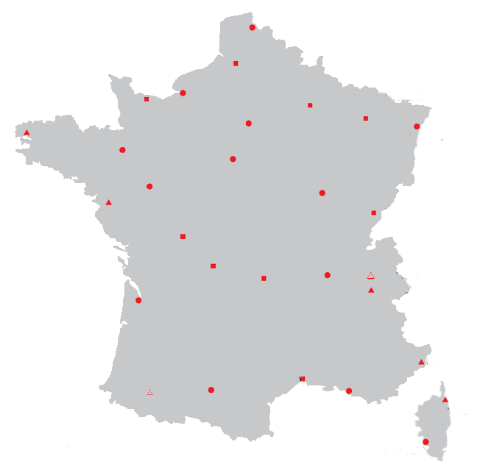
LE GROUPE EN CHIFFRES
14 filiales
16 directions régionales
1 Etablissement public
120 000 collaborateurs dont +50% à l’international
dans 70 pays sur 5 continents
Notes:
Le Groupe se compose d’un Etablissement public et de 14 filiales, implantées dans 70 pays. Ses effectifs sont répartis ainsi :
plus de 120 000 collaborateurs Groupe dans le monde ;
plus de 64 000 collaborateurs Groupe en France ;
plus de 6 500 collaborateurs au sein de l’établissement public.

Slide 4
UN GROUPE SOLIDE
2016
Résultat
consolidé
1,78 Md€
+ 30% pour le résultat consolidé
Plus de 360 Md€ sous gestion par la CDC
soit l’équivalent de 18 fois le coût du plan France Très Haut-Débit
Fonds propres consolidés
34,2 Md€
+ 2,6 Md€ de fonds propres
Notes:
Depuis 200 ans, nos résultats nous permettent de consolider nos fonds propres, qui sont le moteur de nos investissements futurs.
Au-delà des montants, la Caisse des Dépôts est un investisseur capable d’accompagner une stratégie de développement sur plusieurs années, avec une détention moyenne en capital de 10 ans. La Caisse des dépôts est en effet :
1er investisseur institutionnel dans les PME cotées ;
1er investisseur institutionnel dans le logement ;
1er financeur institutionnel dans les infrastructures.

Slide 5
UN MODÈLE UNIQUE
Un établissement public placé « sous la surveillance et la garantie du Parlement »
Une gouvernance spécifique qui garantit son autonomie et son indépendance
Un investisseur de long terme au service de l’intérêt général et du développement économique (art L.518-2 du Code monétaire et financier)
Notes:
La Caisse des Dépôts, ce n’est pas l’Etat, ni une administration. Elle n’est pas sous la tutelle de l’exécutif.
La Commission de surveillance est présidée par Marc Goua, Député-Maire de Trélazé (Maine-et-Loire).
Article L518-2 du code monétaire et financier :
La Caisse des dépôts et consignations et ses filiales constituent un groupe public au service de l'intérêt général et du développement économique du pays. Ce groupe remplit des missions d'intérêt général en appui des politiques publiques conduites par l'Etat et les collectivités territoriales et peut exercer des activités concurrentielles. La Caisse des dépôts et consignations est un établissement spécial chargé d'administrer les dépôts et les consignations, d'assurer les services relatifs aux caisses ou aux fonds dont la gestion lui a été confiée et d'exercer les autres attributions de même nature qui lui sont légalement déléguées. Elle est chargée de la protection de l'épargne populaire, du financement du logement social et de la gestion d'organismes de retraite. Elle contribue également au développement économique local et national, particulièrement dans les domaines de l'emploi, de la politique de la ville, de la lutte contre l'exclusion bancaire et financière, de la création d'entreprise et du développement durable. La Caisse des dépôts et consignations est un investisseur de long terme et contribue, dans le respect de ses intérêts patrimoniaux, au développement des entreprises.
La Caisse des dépôts et consignations est placée, de la manière la plus spéciale, sous la surveillance et la garantie de l'autorité législative.

Slide 6
UN GROUPE UTILE
Il finance le développement économique de la France depuis 200 ans
Il est acteur du quotidien des Français
Il se mobilise et innove pour répondre aux enjeux de demain
Notes:
Principales actions de la CDC depuis 200 ans :
Construction des routes, du chemin de fer, des écoles publiques, des réseaux électriques et téléphoniques, la reconstruction de l’après-guerre, la politique de la ville, le développement de la place financière de Paris. Et désormais, le Haut et Très haut débit, et bien sûr toujours le logement social.
Il gère les retraites pour toutes les catégories professionnelles : ouvriers, paysans, fonctionnaires et agents de la FP, mineurs, minimum vieillesse pour les personnes sans droit à retraite.
Acteur du quotidien des Français :
1 Français sur 6 est logé dans un logement construit ou financé par le Groupe.
En 2016, grâce aux fonds d’épargne 109 000 logements sociaux ont été construits, soit l’équivalent de la ville de Strasbourg.
Chaque jour, Bpifrance finance une nouvelle entreprise en fonds propres
Le Groupe verse les pensions d’un retraité sur 5.
Le groupe CNP Assurances est n°1 de l’assurance vie et de l’assurance emprunteur en France
Innove pour demain
Smart cities
huit démonstrateurs, prototypes « grandeur nature » des offres du Groupe. Parmi lesquels le site du village olympique Paris 2024.
Une vingtaine d’offres innovantes identifiées (véhicule autonome, logistique urbaine, plateforme de données, bâtiment réversible…)
Sur la TEE : Transdev est le 1er opérateur européen de bus électriques
Sur la blockchain et la gestion des données
Sur ses métiers financiers : Prêt de haut de bilan à taux zéro

Slide 7
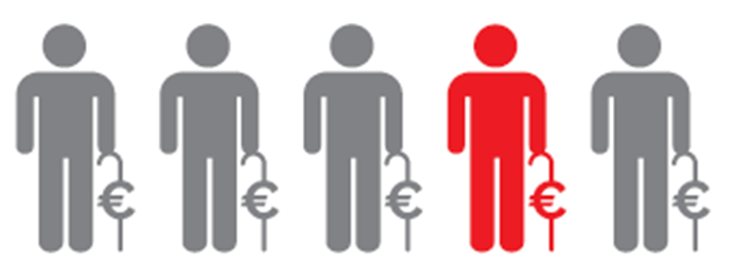
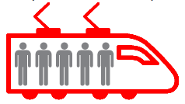
4 GRANDES MISSIONS PUBLIQUES
Protéger l’épargne populaire et la transformer en prêts à long terme
Gérer des régimes de retraites et des fonds de solidarité
Sécuriser les fonds
des professions juridiques Etre le banquier des régimes de protection sociale
Investir dans les projets territoriaux
Notes:
Ce sont les 4 grandes missions historiques assurées par l’Etablissement public Caisse des Dépôts.
L’action du Groupe est structurée autour de deux grands ensembles :
les activités en propre et les filiales :
investisseur d’intérêt général dans les projets territoriaux,
investisseur de long terme,
Activités des filiales et participations stratégiques (avec 2 pôles financiers principaux CNP Assurances et Bpifrance) ;
2. les activités pour le compte de l’État :
Sécurisation de l’épargne des Français :
Le fonds d’Epargne centralise plus de la moitié de l’épargne liquide collectée par les banques au titre des livrets réglementés et la transforme en financements de long terme des politiques publiques, sans pour autant peser sur le budget de l’Etat et de la dette publique.
activité de DCB : fonds des notaires (successions, immobilier…), CICLADE : comptes et contrats d’assurance-vie en déshérence (épargne réglementée, assurance vie, épargne salariale)
Gestion des régimes de retraites (la Caisse des Dépôts gère 1 retraité de la fonction publique sur 5) et des parcours professionnels des Français (CPF/CPA).
Gestion du PIA

Slide 8
LA CAISSE DES DéPôTS S’AUTOFINANCE
Elle ne coûte rien au contribuable
Elle s’autofinance grâce à ses fonds propres
Elle n’a pas d’actionnaire
Notes:
La Caisse des Dépôts n’a pas d’actionnaire et ses fonds propres ne résultent ni du budget de l’Etat, ni de l’argent du contribuable. Elle s’autofinance grâce à ses fonds propres, qui sont abondés chaque année par ses résultats.
Elle ne collecte pas non plus l’impôt.

Slide 9
LA CAISSE DES DéPôTS CONTRIBUE AU BUDGET DE L’éTAT
1,6 Md€
versés à l’Etat
au titre de 2016
Notes:
La Caisse des Dépôts est l’un des principaux contributeurs au budget de l’Etat.
La contribution globale de la Section générale est de 968M au titre de l’exercice 2016 au lieu de 811M€ en 2015.
En ajoutant le versement de la DFE (618M€) c'est au total 1,586 Md€, soit près de 1,6Md€ de versement à l'Etat au titre de l'exercice.

Slide 10
DES FILIALES D’INTéRêT GéNéRAL ET DES PARTICIPATIONS STRATéGIQUES
Filiales à 100%
Filiales détenues majoritairement
Participations stratégiques
Notes:
La Caisse des Dépôts et ses filiales forment un Groupe et non un simple conglomérat de participations stratégiques.
Toutes les filiales ont été créées au sein de l’Etablissement public. Lorsque leur segment d’activité est de venu mature, elles ont été filialisées.
Le groupe Caisse des Dépôts regroupe des activités sur toutes la chaine de valeur de l’aménagement du territoire, du soutien aux entreprises, du logement, du transport, des énergies renouvelables et est présent dans le quotidien des Français.

Slide 11
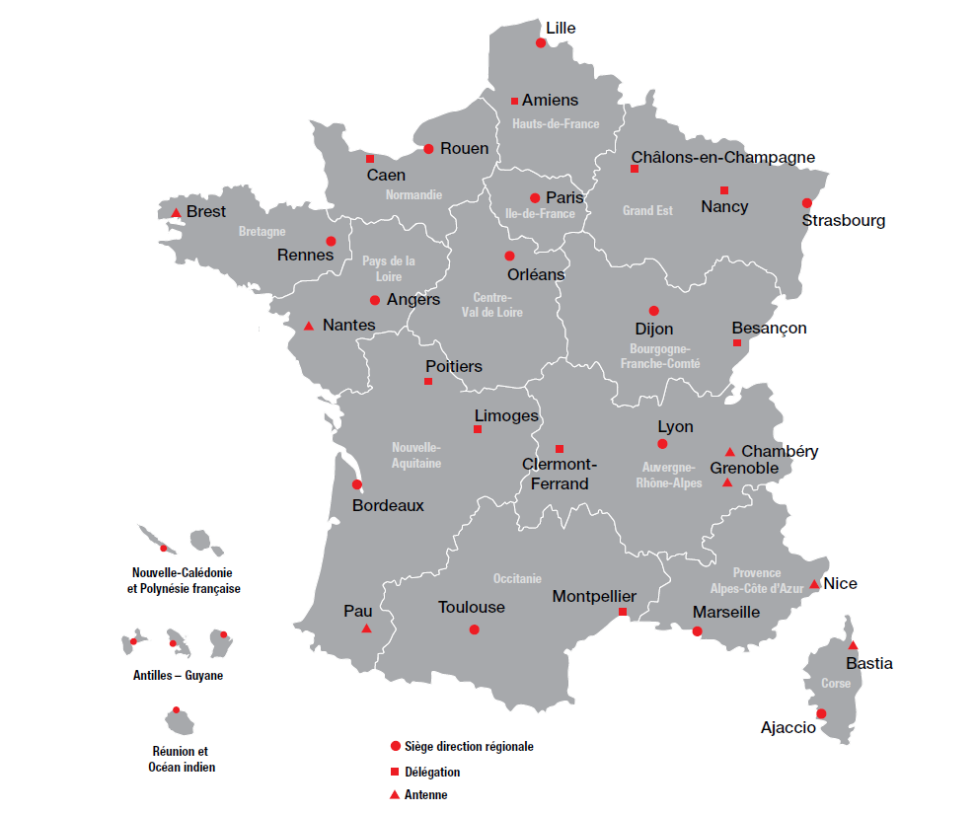
UN GROUPE ANCRÉ DANS LES TERRITOIRES
16 directions régionales
35 implantations territoriales
Notes:
Notre réseau a été réorganisé en 2016 pour prendre en compte les nouvelles limites administratives des régions.
A cette occasion, la Caisse des Dépôts a fait le choix de conserver son maillage territorial et de le renforcer. Deux nouvelles implantations (Pau et Chambéry) ont ainsi été inaugurées en 2016, portant à 35 le nombre de sites sur le territoire national.
En outre, depuis cette années les équipes locales, pour être au plus près de leurs clients, peuvent utiliser les bureaux de Bpifrance à La Rochelle, Tours, Valence, Troyes, Perpignan et Saint-Étienne.

Slide 12
UNE STRATÉGIE ET DES METIERS AU SERVICE DES TRANSITIONS
Accompagner les pouvoirs publics, les collectivités locales et les acteurs économiques dans les grandes MUTATIONS que connaît notre pays :
TRANSITION TERRITORIALE
TRANSITION ÉCOLOGIQUE ET ÉNERGÉTIQUE
TRANSITION NUMÉRIQUE
TRANSITION DÉMOGRAPHIQUE ET SOCIALE
Notes:
Une stratégie au service de l’accompagnement des transitions auxquelles notre société est confrontée.

Slide 13
UNE STRATÉGIE AU SERVICE DES TRANSITIONS
La transition territoriale
Soutenir l’investissement public local
Stimuler la croissance au plus près des bassins d’emplois
Renforcer l’attractivité des territoires
Relancer la production de logements
TRANSITION ÉCOLOGIQUE ET ÉNERGÉTIQUE
TRANSITION NUMÉRIQUE
TRANSITION DÉMOGRAPHIQUE ET SOCIALE
Notes:
La Caisse des Dépôts des territoires
Un prêteur spécifique
Tous les territoires bénéficient des mêmes conditions quelle que soit leur taille :
En 2016, 51% des prêts aux communes ont été signées avec des collectivités de – de 3000 habitants
Un préteur dédié au LT : 1 prêt sur 3 signé en 2016 a une maturité supérieure à 25 ans
=> Une vraie utilité de l’activité de prêteur de la Caisse des Dépôts : 2,9 Md€ de prêts signés avec les collectivités en 2016.
Prolongation jusqu’en 2020 de l’enveloppe PSPL
Une nouvelle offre de prêt à MT pour les EPL/SEM
Etre le partenaire incontournable des collectivités :
65 conventions territoriales avec tous les niveaux de collectivités signées en 2016
L’offre centres-villes (53 villes accompagnées + 10 démonstrateurs territoriaux) et centres-bourgs
Un accompagnement en ingénierie : EP mais aussi SCET ou Egis.
Investissements :
Pour la période 2017-2021, la Section générale prévoit un objectif d’investissement accru pour la relance de l’investissement territorial : 5,3 Md€ dans les infrastructures et les territoires (contre 4,5 Md€ pour l’exercice précédent)
Une mobilisation forte en faveur de la relance du logement
1 logement sur 3 est financé par le fonds d’épargne. En 2016 Financement de la construction / acquisition de 109 000 logements sociaux (soit l’équivalent de la ville de Strasbourg)
Plan de relance du logement intermédiaire de la SNI : Objectif de 35 000 logements à horizon 2023, soit 6,3 Md€
Répondre à l’urgence : Adoma a un objectif de 16 000 places en 2017 en faveur des réfugiés

Slide 14
UNE STRATÉGIE AU SERVICE DES TRANSITIONS
La transition écologique et énergétique
TRANSITION TERRITORIALE
Améliorer la performance énergétique des bâtiments
Diversifier le mix énergétique
Equiper et aménager durablement le territoire
Valoriser et protéger le patrimoine naturel
TRANSITION NUMÉRIQUE
TRANSITION DÉMOGRAPHIQUE ET SOCIALE
Notes:
Un Groupe mobilisé sur la TEE :
- Baisse de l’empreinte carbone des portefeuilles actions cotées : en avance par rapport à l’objectif
- 13 Md€ engagés à fin 2016 sur les 15 Md€ de financements directs prévus pour 2014-2017
- Pour le FE : prêts en faveur des projets « verts » (Prêt « croissance verte » et pour les prêts aux bailleurs sociaux, l’Eco-prêt, pour la rénovation du parc, dont PHBB).
- Gestion financière ISR des réserves de l’Ircantec (10Md€) et du RAFP (26Md€)
- Prise de participation de 49,9% dans RTE
- Au-delà de nos engagements de la COP 21 et du chemin déjà parcouru en la matière, nous choisissons de mettre en place cette « stratégie 2°C » au niveau du Groupe et qu’elle va déterminer nos investissements à venir dans trois secteurs principaux : immobilier, finance et transports.
Un Groupe qui innove
Innovation financière avec l’émission du 1er green bond émis par la CDC le 21 février 2017. (500 M€ et une maturité de 5 ans)
La TEE est portée également par nos filiales
Transdev : 1er opérateur européen de bus électriques
Doublement des investissements verts de CNP à 1,6Md€ d’ici fin 2017
Un objectif à l’international avec le véhicule commun CDC-AFD.

Slide 15
UNE STRATÉGIE AU SERVICE DES TRANSITIONS
La transition numérique
TRANSITION TERRITORIALE
TRANSITION ÉCOLOGIQUE ET ÉNERGÉTIQUE
Accompagner la transition numérique des territoires
Développer l’économie numérique
Développer le numérique au service des mandats et des clients
TRANSITION DÉMOGRAPHIQUE ET SOCIALE
Notes:
La Caisse des Dépôts participe au développement du numérique dans les territoires en finançant des infrastructures numériques
En 2016, DIDL a engagé 61 M€ dans les infrastructures numériques et, au total, à fin 2016, 693 000 clients étaient desservis par les réseaux d’initiative publique (RIP) – haut débit (HD) et très haut débit (THD) – accompagnés par la CDC (vs. 293 000 à fin 2014) ;
En 2016, DFE a octroyé 350 M€ de prêts pour le financement des RIP de THD aux porteurs de projet.
Le Groupe accompagne la transition numérique des entreprises, notamment grâce à l’intervention de Bpifrance, qui propose une offre multiple
Offre Groupe sur la smart city:
Le Groupe entre désormais dans une phase opérationnelle du projet :
o Développement des projets expérimentaux au sein des huit démonstrateurs ;
o Développement d’offres innovantes (véhicule autonome, logistique urbaine, bâtiment réversible…) ;
o Développement de partenariats avec des start-up et grands groupes.
Enfin, la Caisse des Dépôts est initiatrice et pilote, depuis décembre 2015, de l’initiative LaBChain, premier consortium européen consacré à l’usage des technologies Blockchain pour la banque-finance et l’assurance.

Slide 16
UNE STRATÉGIE AU SERVICE DES TRANSITIONS
La transition démographique et sociale
TRANSITION TERRITORIALE
TRANSITION ÉCOLOGIQUE ET ÉNERGÉTIQUE
TRANSITION NUMÉRIQUE
Intensifier nos actions au bénéfice des jeunes
Renforcer notre action en matière de cohésion sociale
Se mobiliser pour répondre aux enjeux du vieillissement
Notes:
. Rôle historique en faveur des retraites et de solidarité:
Gestion de 48 régimes de retraite et de solidarité
CNP : 1er assureur-vie de France/ assurance retraite-prévoyance
. Transition professionnelle:
compte personnel de formation (CPF) et compte personnel d’activité (CPA) montre la capacité de la Caisse des Dépôts à proposer des solutions innovantes et grand public en réponse aux enjeux de la transition démographique et sociale.
. Vieillissement :
fonds de viager intermédié Certivia (150 M€)
DFE : construction et la réhabilitation de projets dans le secteur du médicosocial (12 000 places en 2015 pour 900 M€)
DIDL : EHPAD et résidences services seniors.
Icade : promotion de résidences autonomies, résidences intergénérationnelles.
La SNI héberge 100 000 seniors.
structuration du secteur des établissements associatifs à but non lucratif par la constitution d’un acteur majeur ARPAVIE (127 - résidences autonomie et Ehpad)
. Handicap
Gestion du FIPHFP
. Jeunesse :
Accroître l’offre de logements étudiants : 200 M€ de prêts annuels prévus à partir de 2016 par DFE ; exploitation par la SNI de logements étudiants : objectif cible de
25 000 pour 2019
Soutenir l’entreprenariat et l’entrée dans la vie professionnelle, dans le cadre du PIA
Financer l’économie sociale et solidaire (ESS)

Slide 17
SES METIERS ET DOMAINES D’INTERVENTION
€
Mandats et dépôts
Numérique
Écologie et Énergie
Immobilier et logement
Financements internationaux
Tourisme et loisirs
Entreprises
Transports, ingénierie, infrastructures
Assurances

Slide 18
POUR EN SAVOIR PLUS
www.groupecaissedesdepots.fr

